Slide 1
Обнаружено 65 видов животных , из них определено 31 вид беспозвоночных и 28 видов позвоночных.

Slide 2
Беспозвоночные янтарка кобылка обыкновенная болотная

Slide 3
Стрекозы: коромысло синее лютка-невеста стрелка большое коромысло
Notes:
Коромысло синее, лютка-невеста, стрелка, большое коромысло

Slide 4
Водомерки прудовая темная

Slide 5
Жуки: щелкун черный мягкотелка рыжая
листоед ивовый синий

Slide 6
Бабочки: толстоголовка голубянка-икар пестрокрыльница

Slide 7
траурница малинница цидария подмаренниковая

Slide 8
Перепончатокрылые: шмель земляной муравей

Slide 9
Двукрылые: пчеловидка комар-пискун

Slide 10
Следы жизнедеятельности насекомых: короеда пенницыслюнявой

Slide 11
Пауки крестовик доломедес бахромчатый

Slide 12
Позвоночные: лягушки: остромордая травяная

Slide 13
Птицы: пеночка-весничка чечевица камышовая овсянка трясогузка

Slide 14
крачка утка

Slide 15
чеглок дрозд

Slide 16
Дятел и его кузня

Slide 17
синица снегирь

Slide 18
Млекопитающие: следы белки мышевидных грызунов

Slide 19
следы на снегу
заяц
горностай

Slide 20
Грибы: микоризообразователи паразиты

Slide 21
Лишайники

Slide 22
Озеро нуждается в защите: Опасность для озера представляют туристы и браконьеры.

Slide 23
Во время обхода вокруг озера мы насчитали 6 замаскированных укрытий для охотников на уток, видели гильзы.

Slide 24
Осенью нарушается целостность мохового очеса, т. к. болото используется для сбора ягод.

Slide 25
В жаркие летние дни озеро – место отдыха ухтинцев.

Slide 26
Близость оживленных автомагистралей губительно влияет на животный мир

Slide 27
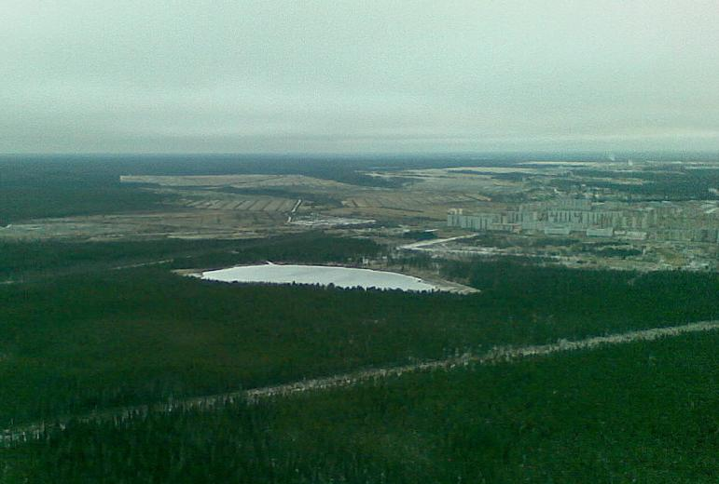
Строительство нового микрорайона рядом с санитарной зоной может привести к осушению и гибели озера

Slide 28
Учителя и учащиеся нашей школы поддерживают мнение экологов города: отнести Пионерское озеро к особо охраняемым территориям Республики Коми.
Надеемся, что эта презентация поможет в решении данной проблемы.

